Slide 1
CONSULTA CIUDADANO
PRESENTADO POR:
Sindy Lorena Gutiérrez Perez
Cristian Iván Izaquita Morales
Andres Villegas Oyola
Programa: Ingeniería de sistemas
Curso: Ingeniería de Software
Profesor: Carlos López

Slide 2

AGENDA
1. Visión
2. El Problema
3. La Solución
4. La Oportunidad
5. El Producto / Servicio
6. El Equipo
7. El Modelo de ingresos
8. La Competencia
9. Las Finanzas
10. La Pregunta final
Programa: Ingeniería de sistemas
Curso: Ingeniería de Software
Profesor: Carlos López

Slide 3

VISION
El propósito del proyecto es proveer una herramienta que facilite el proceso de gestión, administración y consulta de los ciudadanos que se encuentren registrados en el sistema acorde con las necesidades y requerimientos por el cliente.
Programa: Ingeniería de sistemas
Curso: Ingeniería de Software
Profesor: Carlos López

Slide 4
EL PROBLEMA
Teniendo en cuenta el auge y el avance vertiginoso que tienen los dispositivos móviles en las
diferentes actividades del ser humano y en pro de ser una herramienta para la generación de
la calidad de vida, se ha identificado una necesidad que facilite el proceso de consulta de
antecedentes judiciales de un ciudadano requerido por un personal de la fuerza pública en
cualquier momento y en cualquier lugar dentro de lo establecido por la ley.
Programa: Ingeniería de sistemas
Curso: Ingeniería de Software
Profesor: Carlos López

Slide 5
LA SOLUCIÓN
Se ofrece un sistema al cliente que le permite suplir las necesidades identificadas por la entidad contratante,
El sistema se encuentra divido en dos módulos:
Modulo Sistema de Registro web
Modulo Aplicación móvil
Programa: Ingeniería de sistemas
Curso: Ingeniería de Software
Profesor: Carlos López

Slide 6
Modulo Sistema de Registro web
El funcionamiento principal es poder registrar la información de los ciudadanos y gestionar los datos de los mismos.
Programa: Ingeniería de sistemas
Curso: Ingeniería de Software
Profesor: Carlos López

Slide 7
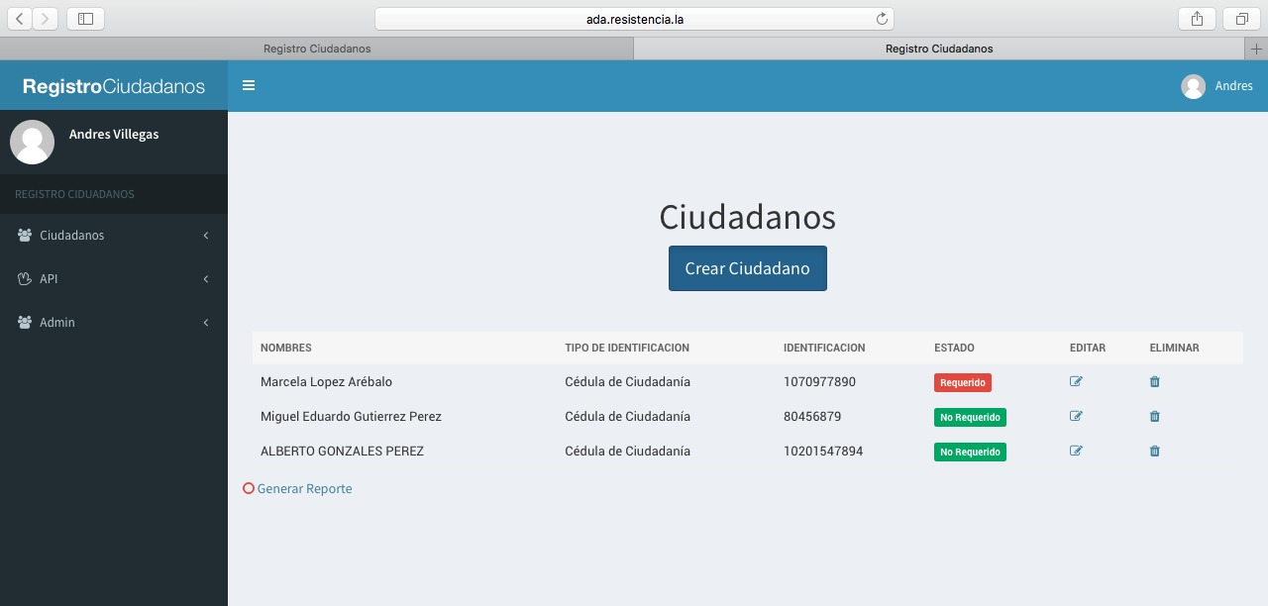
Modulo Sistema de Registro web
Programa: Ingeniería de sistemas
Curso: Ingeniería de Software
Profesor: Carlos López
Modulo Sistema de Registro web

Slide 8
Modulo Aplicación móvil
Programa: Ingeniería de sistemas
Curso: Ingeniería de Software
Profesor: Carlos López

Slide 9
Modulo Aplicación móvil
Programa: Ingeniería de sistemas
Curso: Ingeniería de Software
Profesor: Carlos López

